Slide 1

レポート・論文のための
資料の探し方講習会
海外文献編
  平成24年7月11日
  茨城大学図書館
  工学部分館
図書館キャラクター
「わらづと君」
Notes:
挨拶

Slide 2
目次
海外文献情報データベース
本学で利用できる電子ジャーナル
検索上の注意点
演習
文献入手方法
Notes:
内容の紹介

Slide 3
2.海外文献情報データベース
Academic Search Elite 学内限定/認証により学外から利用可
Scirus フリー
Google Scholar フリー
Pubmed フリー

Slide 4
Academic Search Elite
ア カ デ ミ ッ ク サ ー チ エ リ ー ト
1.海外文献情報データベース

Slide 5
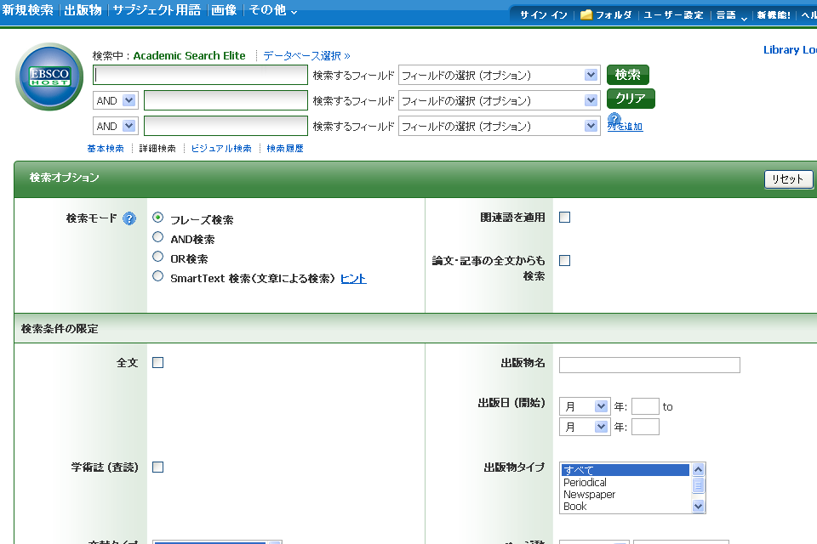
Academic Search Eliteとは？
人文・社会・自然の全学術分野を網羅する、海外の雑誌記事索引データベース（学内限定／認証により学外から利用可）
約3700誌が収録されており、うち約2000誌は記事本文を閲覧可能
1.海外文献情報データベース

Slide 6
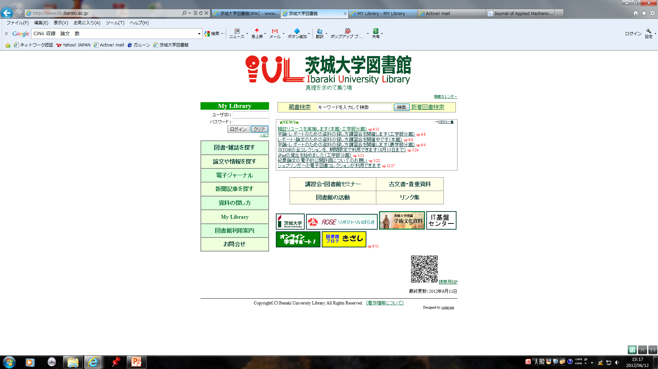
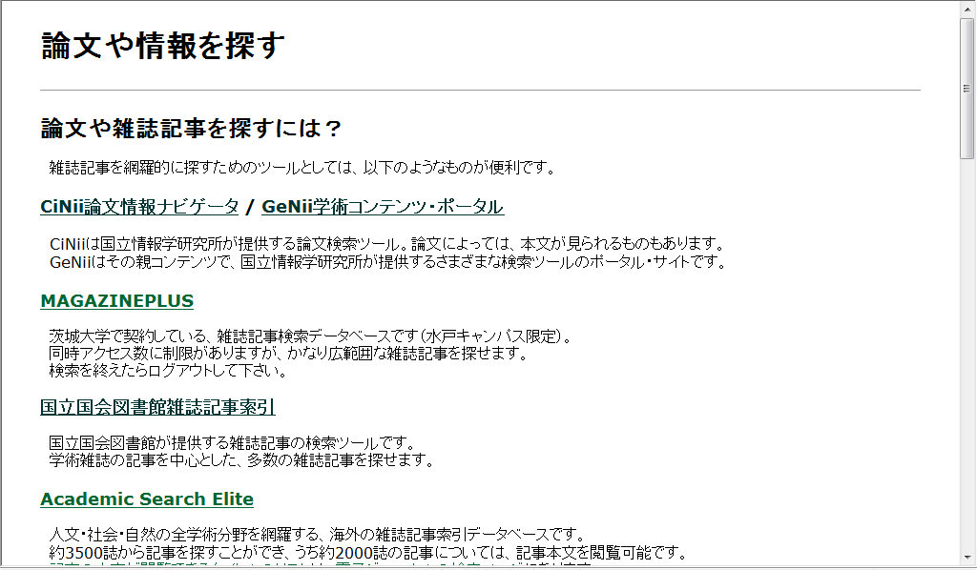
学内でのアクセス方法
1.海外文献情報データベース

Slide 7
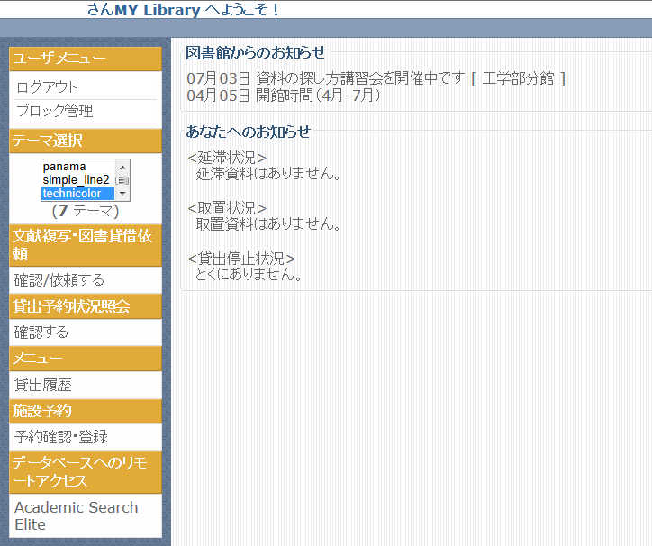
学外からのアクセス方法
1.海外文献情報データベース

Slide 8
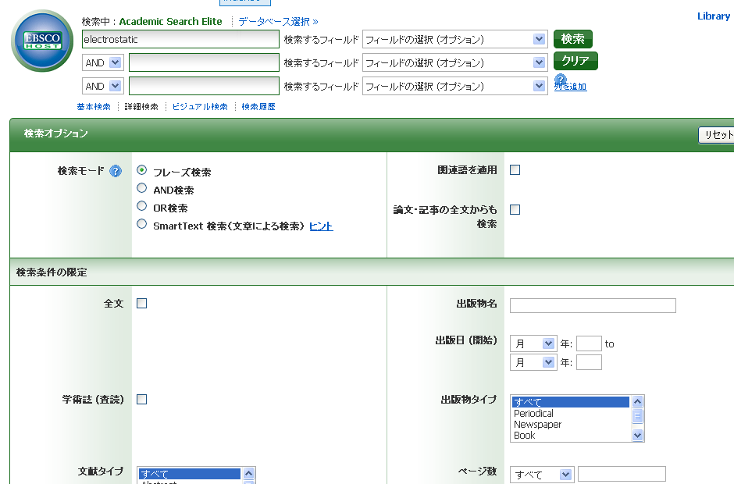
検索画面
本文の有無、出版年、
査読されているか 等
様々な条件で検索可能
http://search.ebscohost.com/login.aspx?authtype=ip
1.海外文献情報データベース

Slide 9
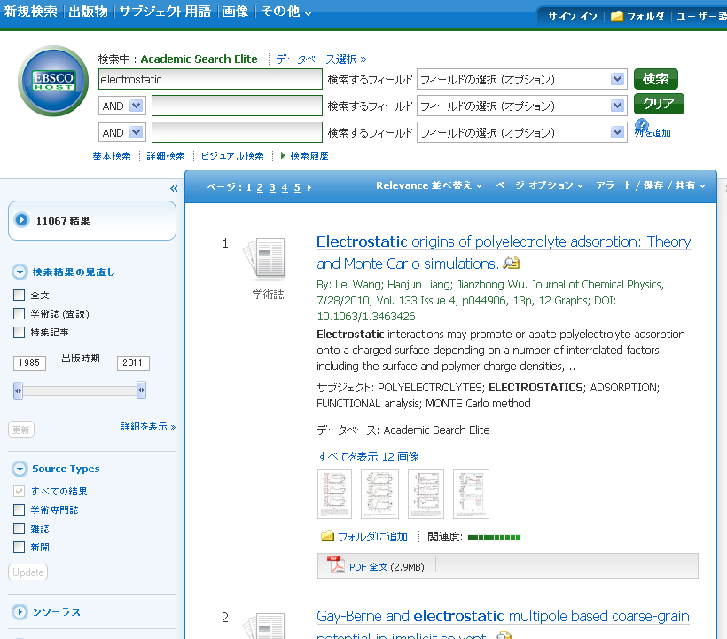
検索結果一覧画面
絞り込み
論文名
掲載雑誌
本文リンク
1.海外文献情報データベース

Slide 10
Academic Search Eliteの使い方
・詳細な検索方法は公式の取扱説明書をご覧ください。
http://support.epnet.com/training/lang/ja/fulltext/JA_ASEUsrGuide0207.pdf
1.海外文献情報データベース

Slide 11
Academic Search Eliteまとめ
提供機関 エブスコパブリッシング
収録対象誌 約3,700誌
収録年代 1985年以降
タイプ 海外の論文検索
分野 人文・社会・自然全分野
利用環境 学内限定
（図書館HP上から認証により学外から利用可）
本文閲覧 約2,000誌は本文閲覧可能。
1.海外文献情報データベース

Slide 12
Scirus
サイラス
1.海外文献情報データベース

Slide 13
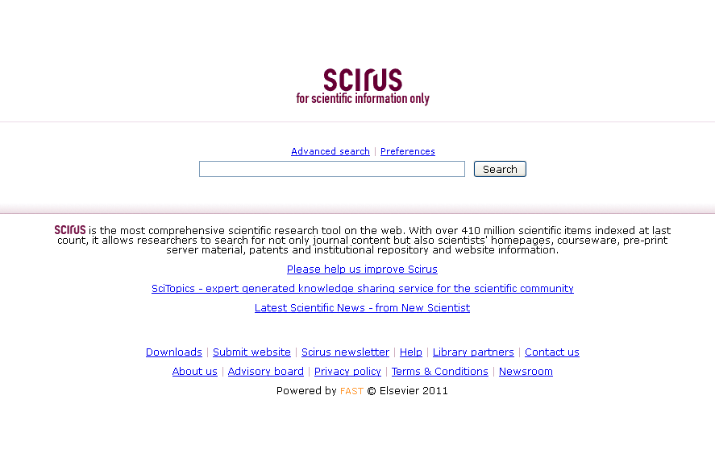
Scirusとは？
科学技術情報に特化した検索エンジン（Elsevier社提供）
学術雑誌記事、科学者のWebサイト、教材、知的財産に関する情報を探すことが可能
1.海外文献情報データベース
Notes:
13

Slide 14
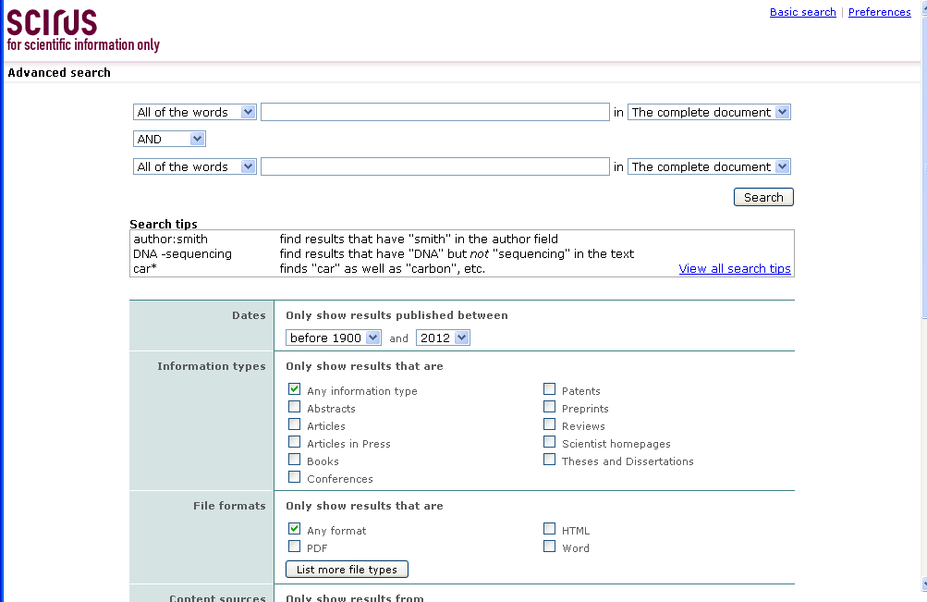
検索画面 切替
検索画面
詳細検索
http://www.scirus.com/
1.海外文献情報データベース
Notes:
14

Slide 15
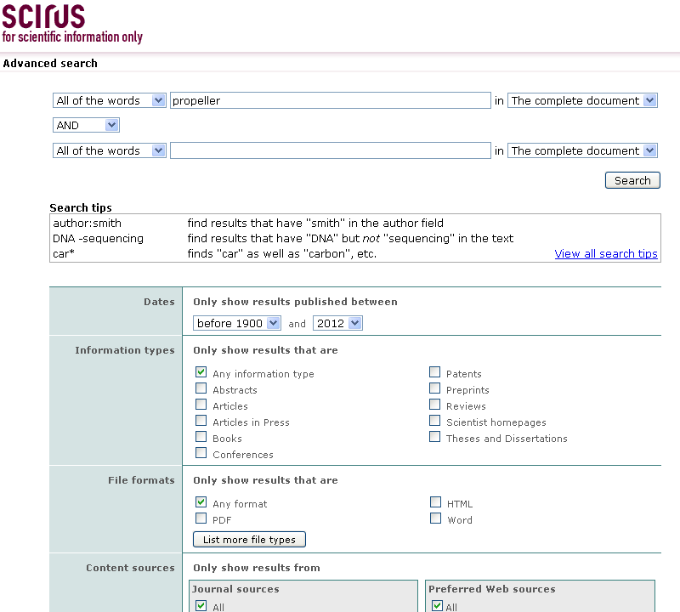
検索画面
検索範囲の指定
1.海外文献情報データベース

Slide 16
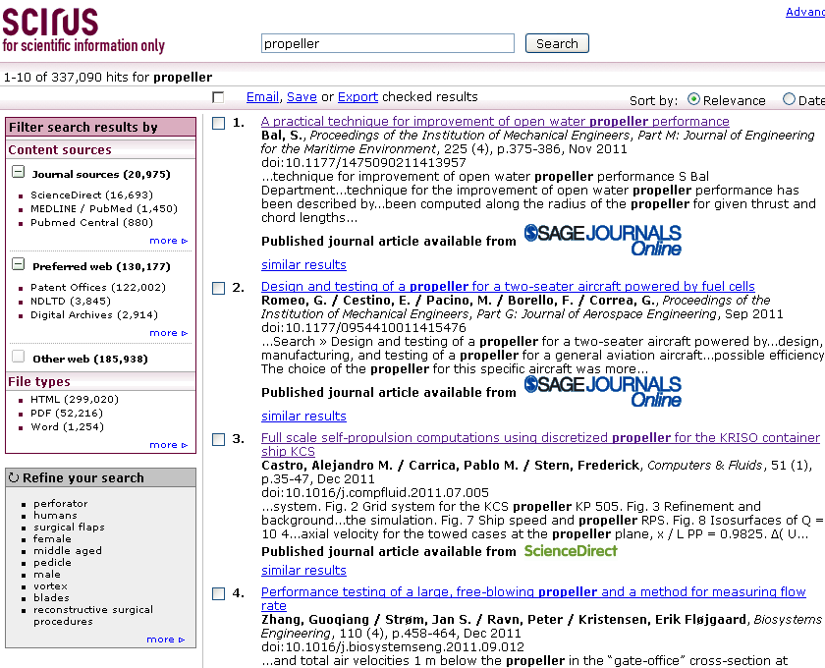
検索結果一覧画面
論文名
絞り込み
ソース
掲載雑誌
1.海外文献情報データベース

Slide 17
Scirusの使い方
・Scirus help
(http://www.scirus.com/html/help/index.htm)
1.海外文献情報データベース

Slide 18
Scirusまとめ
提供機関 エルゼビア
収録対象誌 －
収録年代 －
タイプ 科学技術情報に特化した検索エンジン
分野 全分野
利用環境 フリー
本文閲覧 リンクにより読めるものもある
1.海外文献情報データベース

Slide 19
Google Scholar
（グーグル スカラー）
1.海外文献情報データベース

Slide 20
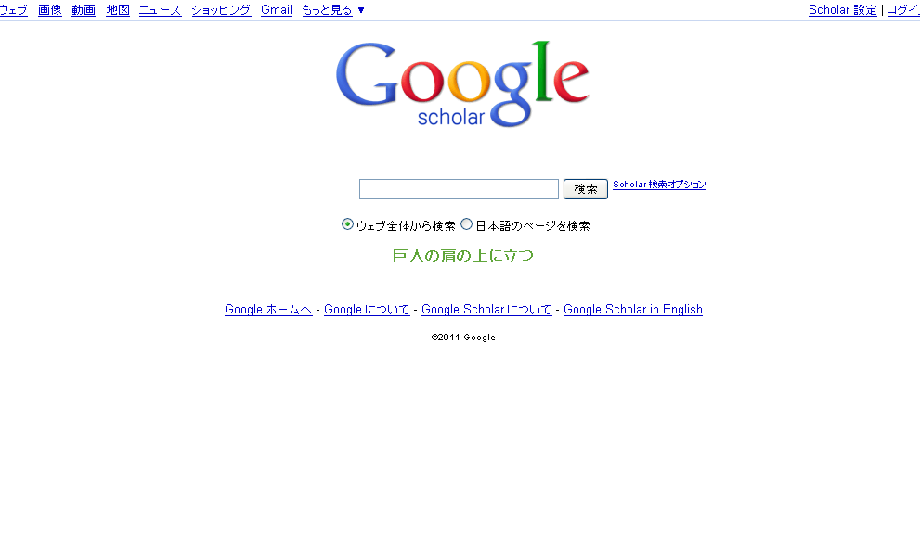
Google Scholar
学術情報検索に特化したGoogleの検索サービス
様々な学術雑誌、論文、本、記事を探すことが可能
論文とともにその論文を引用している論文を示す
http://scholar.google.co.jp/
1.海外文献情報データベース

Slide 21
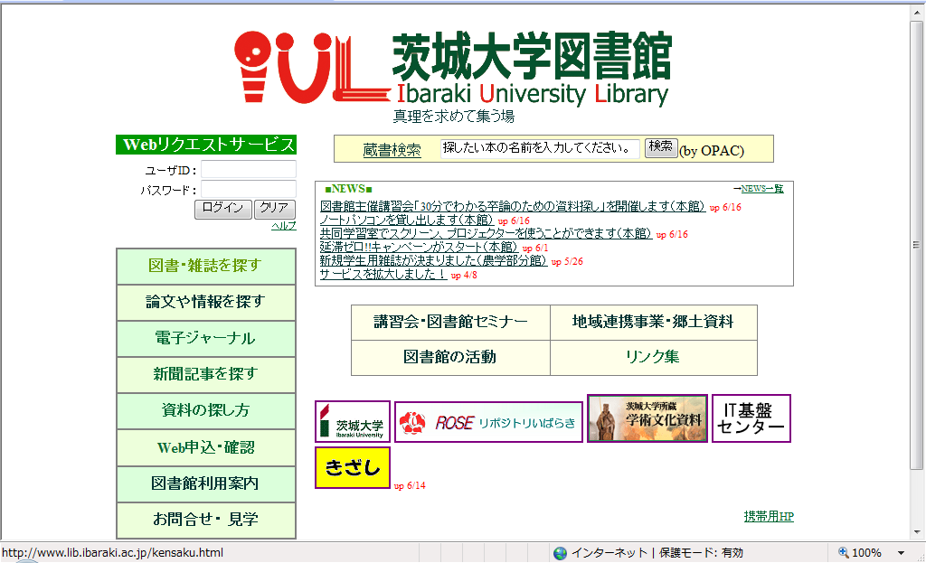
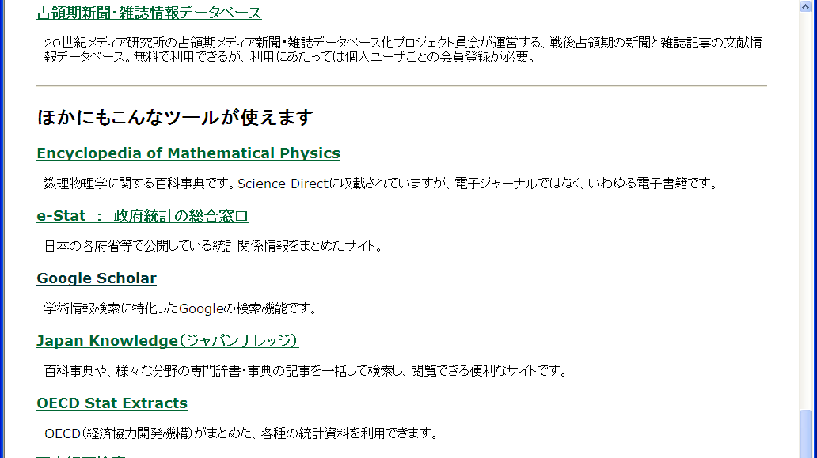
Google Scholarへのアクセス
1.海外文献情報データベース

Slide 22
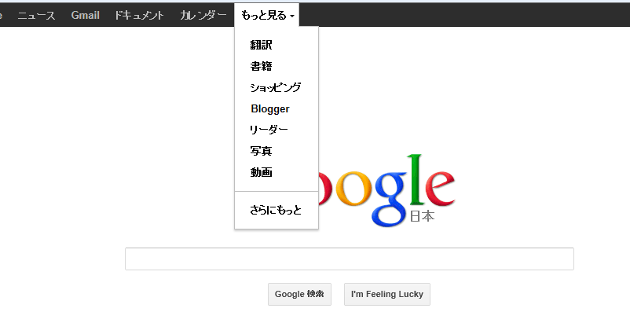
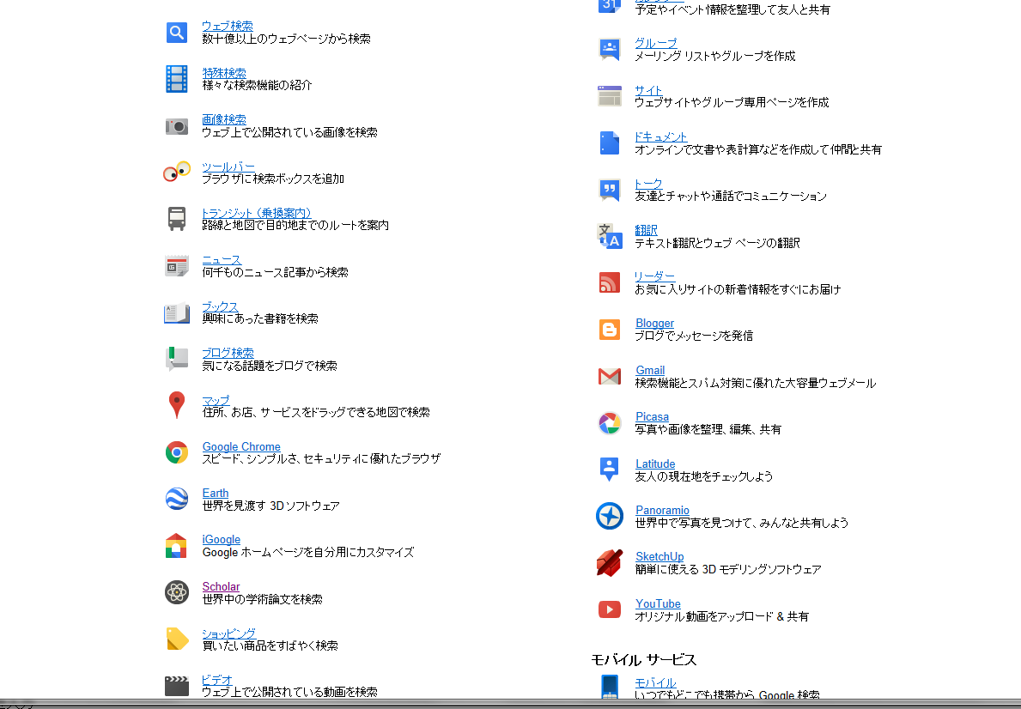
Google Scholarへのアクセス２
1.海外文献情報データベース
Notes:
22

Slide 23
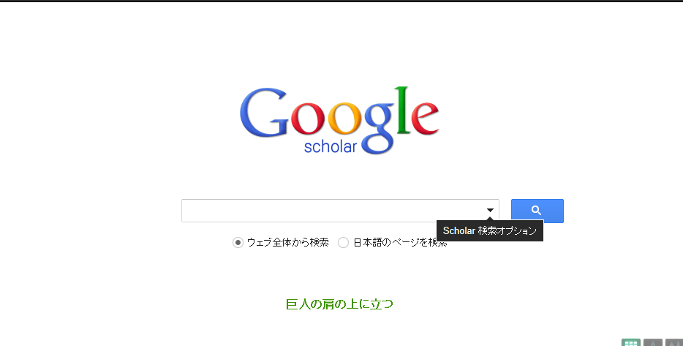
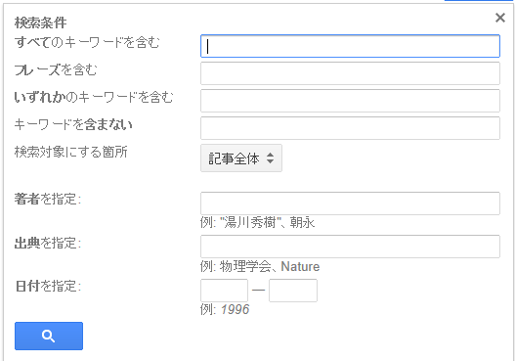
Google Scholar 検索画面
検索画面
検索オプション
著者、掲載された雑誌などのタイトル、出版された期間などを指定できる
1.海外文献情報データベース

Slide 24
Google Scholarまとめ
提供機関 グーグル社
タイプ 学術情報検索に特化した検索エンジン
分野 全分野
利用環境 フリー
本文閲覧 リンクにより読めるものもある
1.海外文献情報データベース

Slide 25
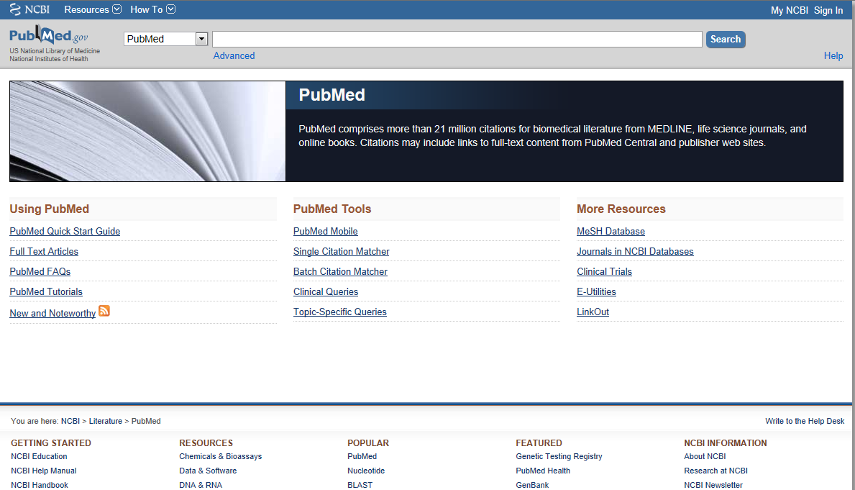
PubMed（パブメド）
・医学・生物学の文献探索ツール
・米国の国立生物工学情報センター（NCBI）提供
http://www.ncbi.nlm.nih.gov/pubmed/
1.海外文献情報データベース
Notes:
ここから専門分野のデータベースの紹介に入るが、
軽く紹介するにとどめる。
PubMed → 医学・生物学分野の文献を探せる
→ 学外でも使える
25

Slide 26
PubMedまとめ
提供機関 米国国立生物工学情報センター
収録対象誌 約5,400誌
収録年代 1950年以降
タイプ 論文検索
分野 医学・薬学・生物学
利用環境 フリー
本文閲覧 リンクにより読めるものもある。
1.海外文献情報データベース

Slide 27
2.本学で利用できる
電子ジャーナル
SciVerse ScienceDirect
Oxford Journals
UniBioPress
2.本学で利用できる電子ジャーナル

Slide 28
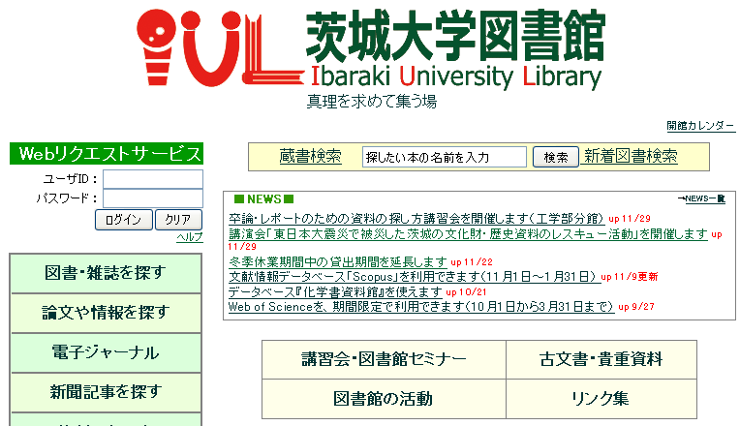
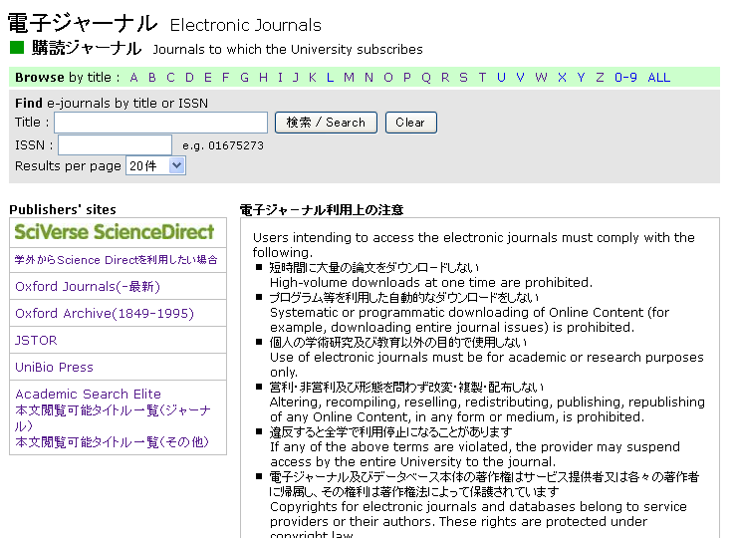
アクセス方法
各ジャーナルへのリンク
2.本学で利用できる電子ジャーナル

Slide 29
SciVerse ScienceDirect
サ イ バ ー ス サ イ エ ン ス ダ イ レ ク ト
詳細は図書館講習会「ScienceDirectの使い方」で解説しています
2.本学で利用できる電子ジャーナル
Notes:
29

Slide 30
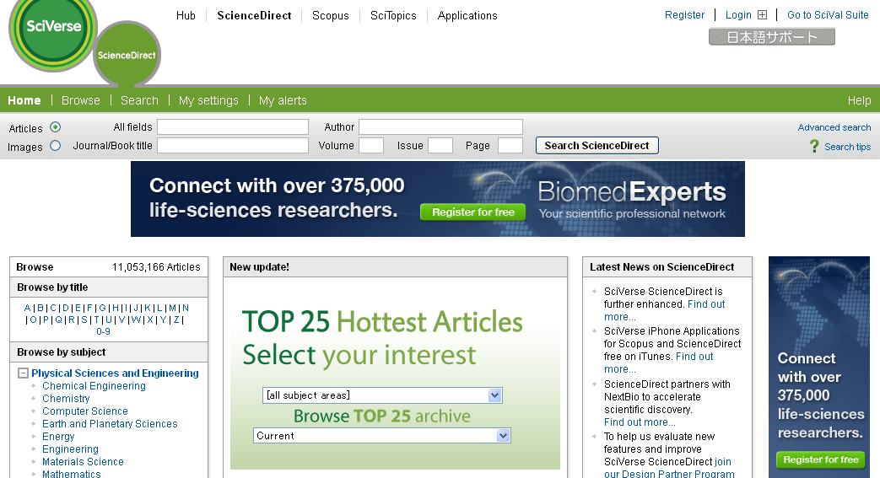
SciVerse ScienceDirect とは？
・世界最大のフルテキストデーターベース
・2,500誌以上の電子ジャーナル、15,000タイトル以上の電子ブックを収録
※申請すれば学外からのリモートアクセス可能。
2.本学で利用できる電子ジャーナル
Notes:
30

Slide 31
Oxford Journals
オクスフォード ジャーナルズ
2.本学で利用できる電子ジャーナル
Notes:
31

Slide 32
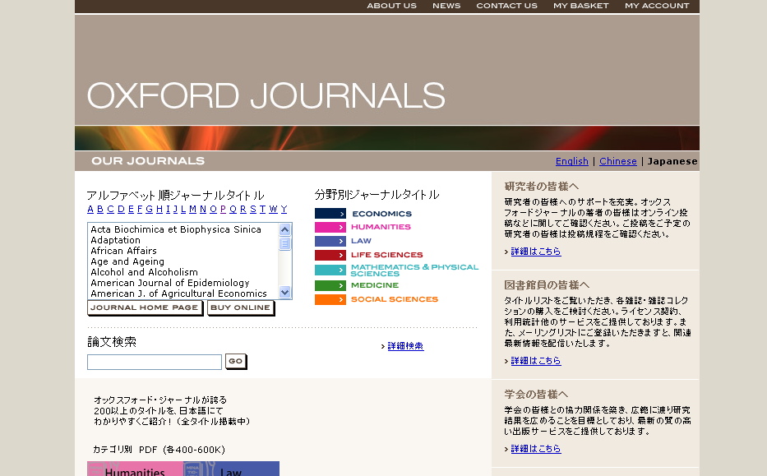
Oxford Journals とは？
・英国のOxford University Press（OUP）が出版提供する電子ジャーナル。
・本学から165誌の論文を閲覧可能。
2.本学で利用できる電子ジャーナル
Notes:
32

Slide 33
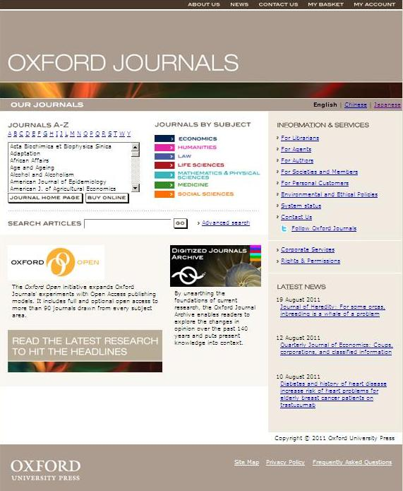
Oxford Journals 画面紹介
ジャーナル
タイトル一覧
分野別ジャーナル一覧
簡易検索
詳細検索
2.本学で利用できる電子ジャーナル

Slide 34
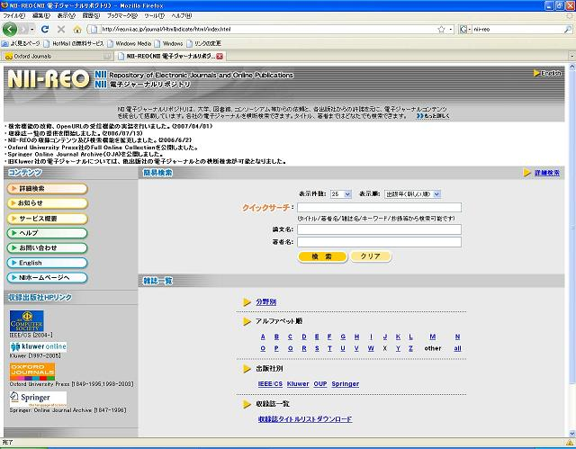
Oxford Journals Archives
古いOxford Journalsの記事は、NII-REOに収録されている。
詳細検索
簡易検索
ジャーナルタイトル一覧
分野別
アルファベット順
出版社別
2.本学で利用できる電子ジャーナル

Slide 35
UniBio Press
ユニバイオ プレス
2.本学で利用できる電子ジャーナル
Notes:
35

Slide 36
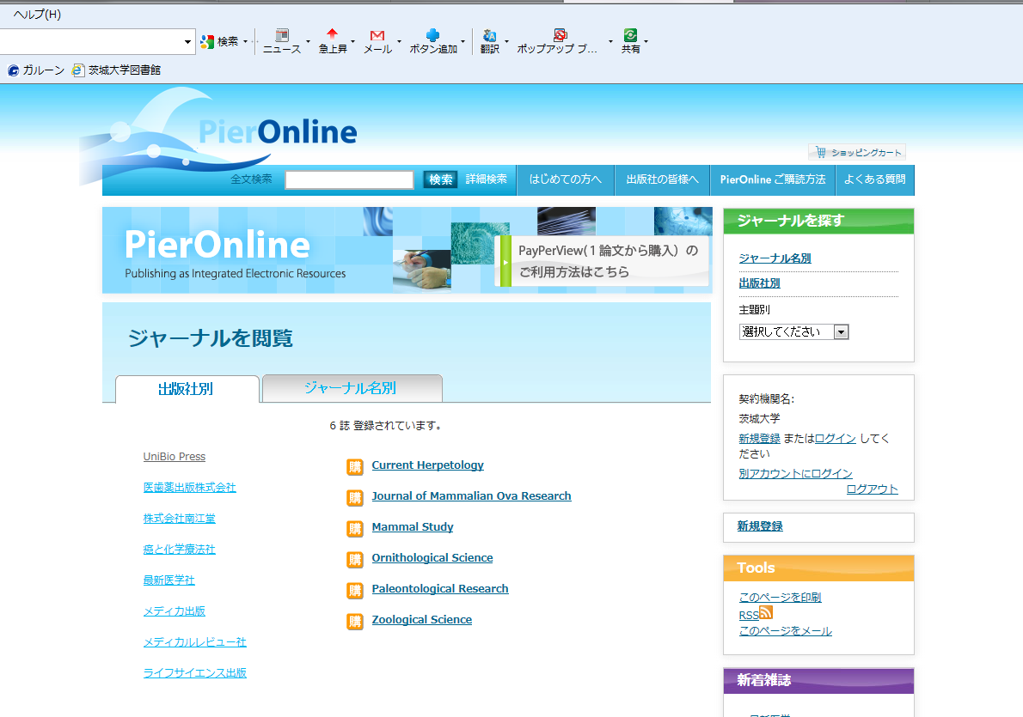
UniBio Press とは？
・生物学分野の電子ジャーナル
・日本国内の学会と協力して学会誌を提供している
・国内医学等の分野の電子ジャーナルサイトで提供
2.本学で利用できる電子ジャーナル
Notes:
36

Slide 37
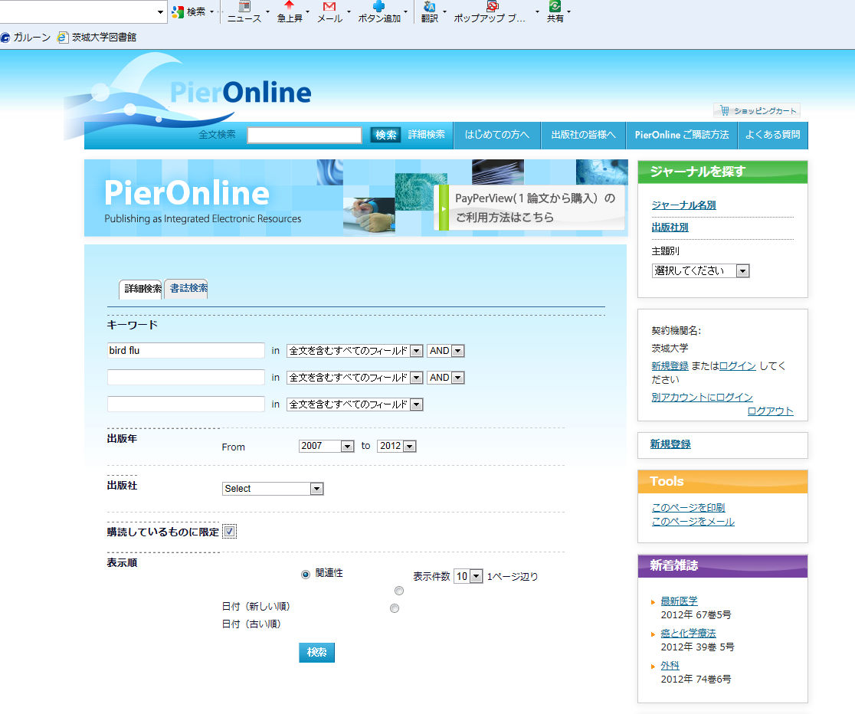
UniBio Press 検索画面
キーワード検索
2.本学で利用できる電子ジャーナル

Slide 38
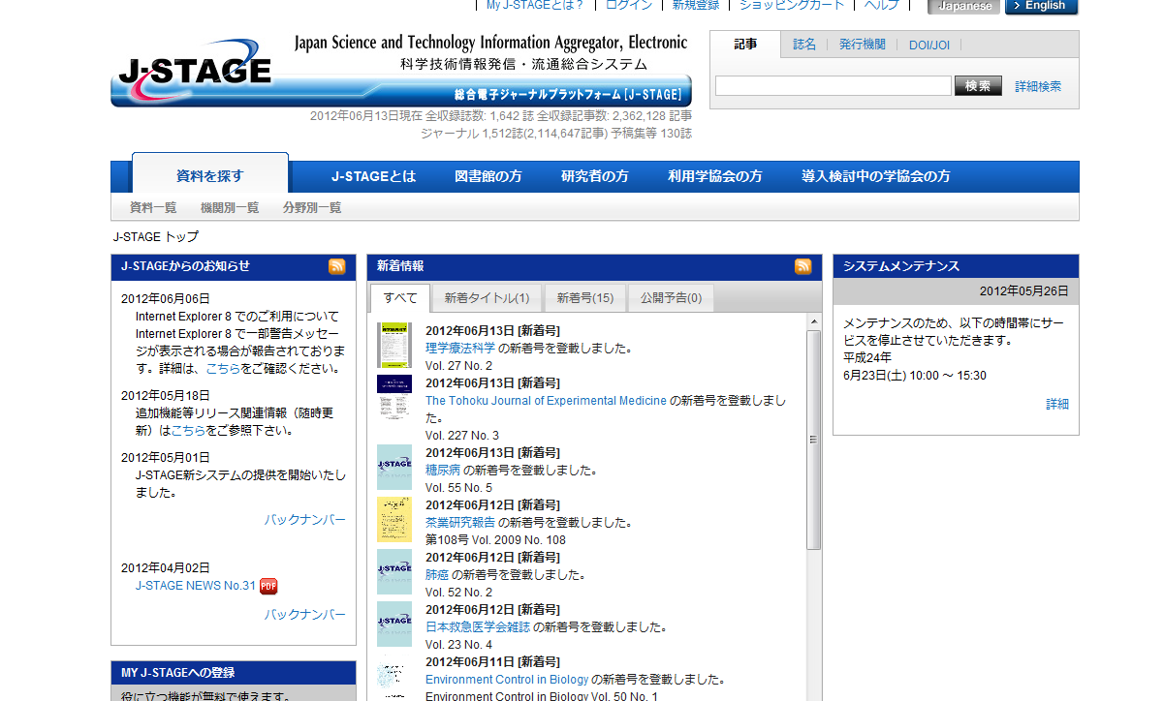
古い記事を探す時は（J-STAGE)
記事検索
ジャーナル一覧
オープンアクセスなので学外からでも本文を読むことができる。
URL：http://www.jstage.jst.go.jp/browse/-char/ja
2.本学で利用できる電子ジャーナル

Slide 39
検索上の注意点
AND検索とOR検索
AND検索 Ibaraki University
*スペースで区切った2語の両方を含むもの
OR検索 "ibaraki univ." OR "ibaraki university"
＊2語の一方または両方を含むもの
フレーズ検索
“Ibaraki University”
Ibaraki Universityとの結果の違い
検索語の入力ルールはデータベースごとに異なるのでヘルプを参照のこと
3.検索上の注意点

Slide 40
演習①
下記の文献を茨城大学工学部でさがしてみよう！
  A. Singh, E. Mehra, A. Yoshida, A. Wakahara
  Doping mechanism in aluminum doped zinc oxide films
  J. Appl. Phys., 95 (7) (2004), pp. 3640–3643
4.演習

Slide 41
演習①
参照文献の見方
  A. Singh, E. Mehra, A. Yoshida, A. Wakahara
  Doping mechanism in aluminum doped zinc oxide films
  J. Appl. Phys., 95 (7) (2004), pp. 3640–3643
著者
論文名
掲載雑誌
巻号
発行年
ページ
4.演習

Slide 42
演習②
下記の文献を茨城大学工学部でさがしてみよう！
  H. Kaga, Y. Kinemuchi, H. Yilmaz, K. Watari, H. Nakano, S. Tanaka, A. Makiya, Z. Kato, K. Uematsu
  Acta Mater., 55 (2007), pp. 4753–4757
4.演習

Slide 43
演習②
参照文献の見方
  H. Kaga, Y. Kinemuchi, H. Yilmaz, K. Watari, H. Nakano, S. Tanaka, A. Makiya, Z. Kato, K. Uematsu
  Acta Mater., 55 (2007), pp. 4753–4757
著者
掲載雑誌
巻号
発行年
ページ
4.演習

Slide 44
5.文献入手方法

Slide 45
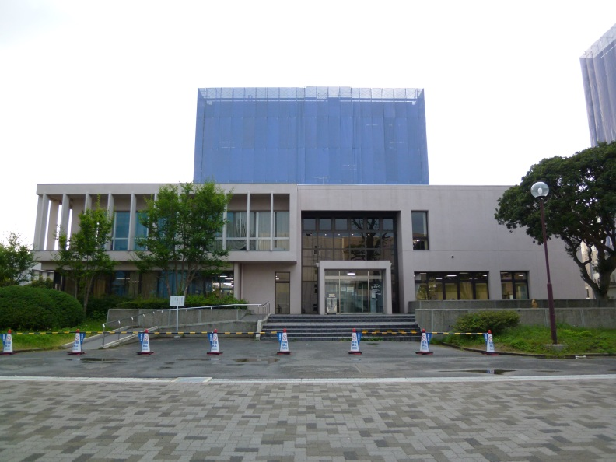
調べた資料を入手するには
まず茨城大学図書館工学部分館の所蔵を調べよう
工学部分館で所蔵していない時は
図書館のILLサービスを利用しよう
5.文献入手方法

Slide 46
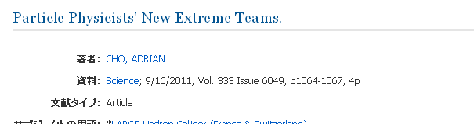
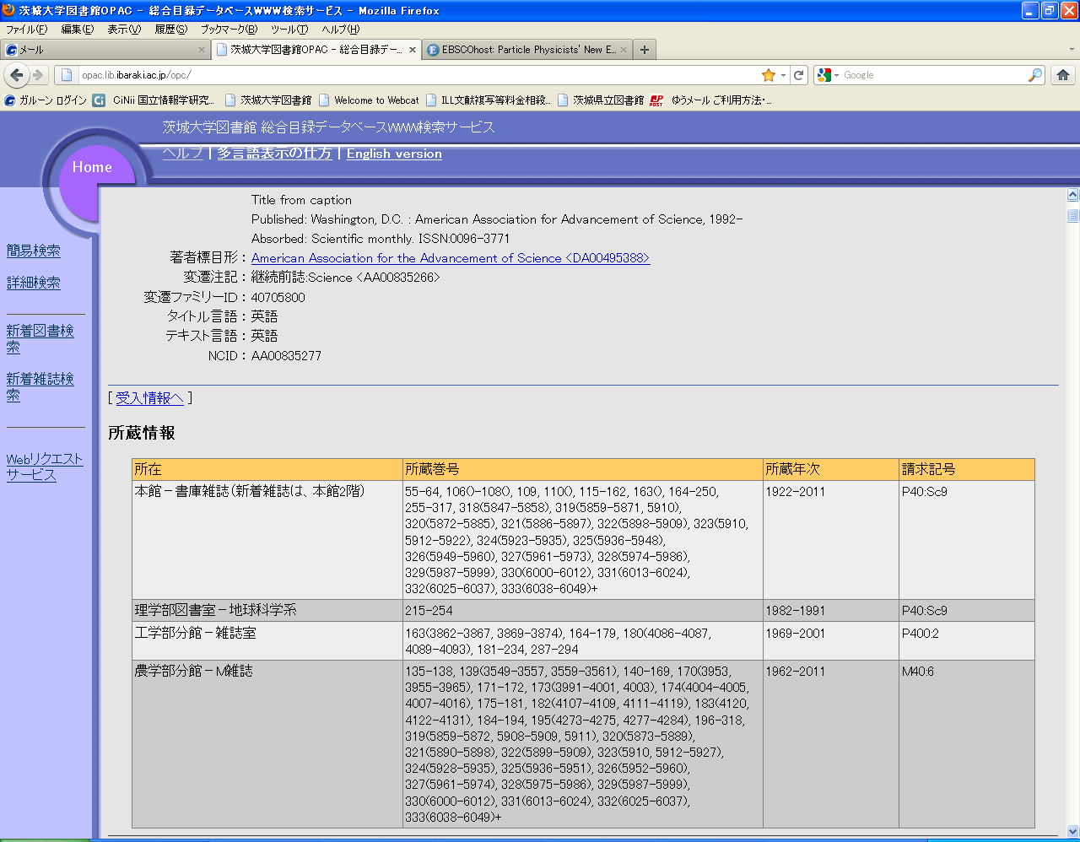
論文の検索結果とOPAC表示
データベース検索結果
茨大OPAC所蔵情報
5.文献入手方法

Slide 47

ILLサービスとは
ＩＬＬ(Interlibrary Loan)とは
「図書館間の相互利用」のこと
茨城大学に所蔵がない図書を
他機関から借りたり、
コピーを取り寄せることができる
5.文献入手方法

Slide 48
補足：ILLサービスの種類
①文献複写：コピーの取り寄せ
一部分を読みたい時におすすめ
②図書貸借：図書現物の取り寄せ
図書の全部を読みたい時におすすめ
（貴重資料や雑誌は不可）
詳しくは「ＩＬＬサービスについて」参照
（http://www.lib.ibaraki.ac.jp/guide/ill/ill.html）
5.文献入手方法

Slide 49
My Library
ログイン
＊ＩＤ、パスワードは
学内ＰＣと同じ
5.文献入手方法

Slide 50
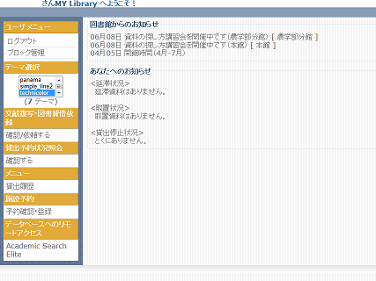
My Library
ILL文献複写・図書貸借申込
貸出・予約状況の確認
24時間受付、
自宅からも依頼可能
5.文献入手方法

Slide 51



